Slide 1

Session 02
Managing tables
Các Kiểu dữ liệu - Data Types
Quản lý Table
Quản lý các column

Slide 2

Data Types
Trong lập trình, data types (kiểu dữ liệu) là một khái niệm quan trọng để mô tả và đại diện cho các loại dữ liệu khác nhau mà chương trình có thể xử lý.
PostgreSQL hỗ trợ các loại dữ liệu sau:
Boolean
Character: var, varchar, text
Numeric: interge, floating-poitn
UUID
Array
JSON
Hstore
Spacial: geometric data, network address

Slide 3

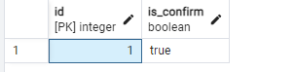
Boolean
Trong PostgreSQL kiểu dữ liệu Boolean có thể chứa 1 trong 3 giá trị: true, false, null
Do vậy bạn sử dụng từ khóa boolean hoặc bool để khai báo một cột với kiểu dữ liệu Boolean
Khi bạn chèn Data vào column được khai báo là Boolean thì PostgreSQL chuyển đổi giá trị thành kiểu giá trị Boolean
True | False
True | False
'true' hoặc 'TRUE' | 'false' hoặc 'FALSE'
'1' | '0'
'y' hoặc 'Y' | 'n' hoặc 'N'
'yes' hoặc 'YES' | 'no' hoặc 'NO'

Slide 4
Character
PostgreSQL hỗ trợ 3 kiểu kí tự:
Char(n)
Varchar(n)
Text
Char(n)
là kiểu dữ liệu có chiều dài cố định n ký tự và được lấp đầy bằng khoảng trắng. Nếu bạn chèn một chuỗi có độ dài nhỏ hơn độ dài của cột, PostgreSQL sẽ lấp đầy các khoảng trắng. Tuy nhiên, nếu bạn chèn một chuỗi có độ dài lớn hơn độ dài của cột, PostgreSQL sẽ phát ra một lỗi.
☑ Ví dụ: Char(10) nhưng dữ liệu có 5 kí tự, thì 5 kí tự còn lại được lấp đầy bởi khoảng trắng, bộ nhớ cấp phát đủ 10 ô nhớ.
Varchar(n)
là kiểu dữ liệu chuỗi ký tự có độ dài biến thiên. Bạn có thể lưu trữ tối đa n ký tự. PostgreSQL không lấp đầy khoảng trắng khi chuỗi được lưu trữ ngắn hơn độ dài của cột.
☑ Varchar(10), nhưng dữ liệu có 2 kí tự thì bộ nhớ chỉ cấp phát 2 ô nhớ
Text
là kiểu dữ liệu chuỗi ký tự có độ dài biến thiên. Dữ liệu text là một chuỗi ký tự với độ dài không giới hạn.
☑ Thường dùng chứa nội dung bài viết, mẫu văn bản có đội dài lớn

Slide 5
Numeric
PostgreSQL hỗ trợ 2 kiểu dữ liệu số:
Integers
floating-point numbers
Integers
Có 4 loại
smallint
Là số nguyên 2 byte có phạm vi từ -32,768 đến 32,767
int
Là số nguyên 4 byte có phạm vi từ -2,147,483,648 đến 2,147,483,647.
bigint
Là số nguyên 8 byte có phạm vi lớn hơn smallint và int
Serial
Là giá trị số tự động tăng được thiết lập bởi AUTO_INCREMENT
Ví dụ:
smallint, int: 123, 434, 4545, 54545, 87843
bigint: 9223372036854775801
Xem tiếp >

Slide 6
Numeric
Floating-point number
Có 4 loại
float(n)
là một số thực có độ chính xác ít nhất là n, với tối đa 8 byte.
Ví dụ: 3.14 (số pi), 0.5, -123 (số thực âm), 1.23e-4 (phẩy động của 0.000123)
real/float8
là số thực 4 byte
numeric
là một số thực với p chữ số, trong đó s là số chữ số sau dấu thập phân. Kiểu dữ liệu này cho phép biểu diễn số chính xác.
numeric(p,s)
numeric(5, 2): Một số thực với tổng cộng 5 chữ số, trong đó 2 chữ số đằng sau dấu thập phân. Ví dụ: 123.45
numeric(8, 3): Một số thực với tổng cộng 8 chữ số, trong đó 3 chữ số đằng sau dấu thập phân. Ví dụ: 1234.567.
numeric(10, 0): Một số nguyên có tối đa 10 chữ số. Ví dụ: 1234567890.

Slide 7
Temporal
Cho phép bạn lưu trữ dữ liệu ngày tháng, thời gian:
date
Chỉ lưu trữ dạng ngày tháng năm: Ví dụ 2023-01-15
time
Lưu thời gian của ngày: Ví dụ 14:30:00
timestamp
Là tổng hợp kiểu trên. Ví dụ: 2023-01-15 14:30:00
timestampz
Như timestamp nhưng thêm múi giờ
Ví dụ: 2022-10-01 08:45:12+03:00
interval
Một khoảng thời gian. Ví dụ: 2 days, 1 hour, 3 months

Slide 8
Arrays
Trong PostgreSQL, bạn có thể lưu trữ một mảng các chuỗi, một mảng các số nguyên, vv. trong các cột mảng (array columns).
Mảng rất hữu ích trong một số tình huống, ví dụ như lưu trữ các ngày trong tuần, các tháng trong năm.
Mảng chuỗi (array of strings): ['apple', 'banana', 'orange']
Mảng số nguyên (array of integers): [1, 2, 3, 4, 5]
Mảng ngày trong tuần: ['Monday', 'Tuesday', 'Wednesday', 'Thursday', 'Friday', 'Saturday', 'Sunday']
JSON
{
"name": "John Doe",
"age": 30,
"city": "New York"
}
Lưu trữ dữ liệu dạng JSON và JSONB

Slide 9
UUID
Kiểu dữ liệu UUID (Universally Unique Identifier) cho phép bạn lưu trữ các định danh duy nhất toàn cầu được định nghĩa bởi RFC 4122.
Các giá trị UUID đảm bảo tính duy nhất tốt hơn so với SERIAL và có thể được sử dụng để che giấu dữ liệu nhạy cảm tiếp xúc với công chúng, như các giá trị id trong URL.
Hacker không thể dự đoán được ID thế nào để tấn công dữ liệu
Special
PostgreSQL cung cấp một số kiểu dữ liệu đặc biệt liên quan đến hình học và mạng
Kiểu dữ liệu hình học: PostgreSQL cung cấp các kiểu dữ liệu như "point" (điểm), "line" (đường thẳng), "lseg" (đoạn thẳng), "box" (hình hộp), "path" (đường gấp khúc), "polygon" (đa giác), "circle" (hình tròn) và "geometric" (hình học tổng quát). Các kiểu dữ liệu này cho phép lưu trữ và thao tác với dữ liệu hình học trong không gian hai chiều.
Kiểu dữ liệu mạng: "cidr" (địa chỉ mạng CIDR), "inet" (địa chỉ IP), "macaddr" (địa chỉ MAC) và "macaddr8" (địa chỉ MAC 64-bit)

Slide 10
Tạo mới một Table
Table là một đơn vị cơ bản để lưu trữ và tổ chức dữ liệu. Nó được sử dụng để biểu diễn một tập hợp các hàng và cột, trong đó mỗi hàng đại diện cho một bản ghi hoặc một mục dữ liệu cụ thể, và mỗi cột đại diện cho một thuộc tính hoặc một trường dữ liệu.
Cú pháp: CREATE TABLE
CREATE TABLE [IF NOT EXISTS] <table_name> (
<column1> <data_type(length)> [column_contraint],
<column2> <data_type(length)> [column_contraint],
... <columnN> <data_type(length)> [column_contraint],
[table_constraints]
);
table_name là tên table cần tạo, nếu bạn thêm tùy chọn IF NOT EXISTS thì nó tạo mới chỉ khi chưa tồn tại , nếu có rồi thì bỏ qua.
comlum: Phân cách các cột bằng dấu phẩy, mỗi cột bạn cần khai báo tên cột, kiểu dữ liệu, độ dài cho cột và quy tắc ràng buộc (constraint) cho cột
table_constraints: quy tắc cho table: primary key, foreign key, and check constraints

Slide 11
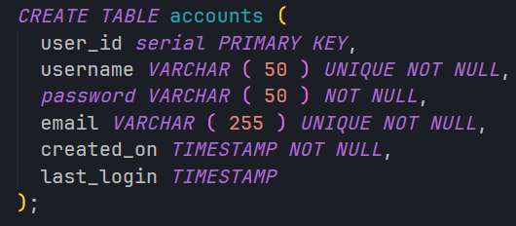
Tạo mới một Table
Ví dụ: Tạo một bảng accounts
Bạn có thể tạo Table bằng cú pháp lệnh với PSQL Tool hoặc Query Tool
Hoặc bằng giao diện đồ họa (GUI) với pgAdmin
Bạn có thể tạo mới một table trống: CREATE TABLE empty_table ()

Slide 12



Alert Table
Bạn dùng lệnh ALERT TABLE để thay đổi cấu trúc của table
Thay đổi tên Table
Thêm mới một Column vào Table
Nếu Column là khóa chính tự động tăng

Slide 13



Alert Table
Xóa một Column
Xóa nhiều Column một lần
Thay đổi Data Type của Column sang kiểu khác

Slide 14

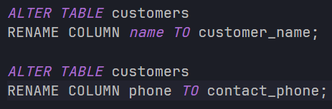
Alert Table
Bạn dùng lệnh ALERT TABLE để thay đổi cấu trúc của table
Đổi tên một Column
Đổi tên nhiều Column

Slide 15



Xóa Table
Xóa một Table
Thêm tùy chọn IF EXISTS để tránh gặp lỗi không tồn tại khi xóa
Xóa một Table có chứa quan hệ
Nếu table authors có quan hệ với một table khác, bạn thêm tùy chọn CASCADE để xóa
Xóa nhiều Table

Slide 16


Truncate Table
TRUNCATE TABLE là một câu lệnh trong SQL được sử dụng để xóa toàn bộ dữ liệu trong một bảng cụ thể, đồng thời giữ lại cấu trúc của bảng. Khi sử dụng câu lệnh TRUNCATE TABLE, tất cả các hàng trong bảng sẽ bị xóa và không thể khôi phục lại
TRUNCATE TABLE cũng đặt lại giá trị tự tăng (auto-increment) của cột có kiểu dữ liệu tự tăng
Nếu table có quan hệ với một table khác, bạn thêm tùy chọn CASCADE để xóa

Slide 17

Temporary Table
là một loại bảng được tạo ra để lưu trữ dữ liệu tạm thời trong quá trình thực hiện các hoạt động hoặc truy vấn dữ liệu. Bảng tạm thời tồn tại trong phiên làm việc hiện tại và sẽ bị xóa khi phiên làm việc đó kết thúc.
Tạo một Temporary Table (Bảng tạm)
Bạn có thể đặt trùng tên, trùng tên các column với table chính nhưng không nguyến nghị. Thông thường dùng prefix: ‘temp_` ở đầu tên.
Các phương thức xử lý sửa, xóa … hoàn toàn giống với table thông thường

Slide 18


Copy Table
Bạn có thể sao chép một table có kèm theo hoặc không kèm theo data từ một table có sẵn.
Nếu không muốn lấy data, chỉ lấy cấu trúc dữ liệu (các trường)

Slide 19

Primary Key Contraint
Primary key (Khóa chính) là một thuộc tính hoặc tập hợp các thuộc tính trong một bảng dùng để định danh duy nhất mỗi hàng trong bảng đó. Khóa chính đảm bảo tính duy nhất và xác định của các bản ghi trong bảng.
Một bảng có thể có một và chỉ một khóa chính. Khi bạn thêm khóa chính vào bảng, PostgreSQL sẽ tạo chỉ mục B-Tree duy nhất trên cột hoặc một nhóm cột được sử dụng để xác định khóa chính.
Định nghĩa khóa chính ngay khi tạo table
Định nghĩa khóa chính sau khi tạo table với ALTER TABLE

Slide 20
Định nghĩa khóa chính tự động tăng
Xóa khóa chính

Slide 21
Foreign Key Contraint
Foreign key (khóa ngoại) là một cột hoặc tập hợp các cột trong một bảng tham chiếu đến khóa chính của một bảng khác. Khóa ngoại tạo ra một mối quan hệ giữa hai bảng dựa trên giá trị của cột hoặc các cột được liên kết.
Bảng chứa khóa ngoại được gọi là bảng tham chiếu hoặc bảng con. Và bảng được tham chiếu bởi khóa ngoại được gọi là bảng được tham chiếu hoặc bảng cha.
Một bảng có thể có nhiều khóa ngoại tùy thuộc vào mối quan hệ của nó với các bảng khác.
Trong PostgreSQL, bạn xác định khóa ngoại bằng cách sử dụng ràng buộc khóa ngoại. Ràng buộc khóa ngoại giúp duy trì tính toàn vẹn tham chiếu của dữ liệu giữa bảng con và bảng cha.
Ràng buộc khóa ngoại chỉ ra rằng các giá trị trong một cột hoặc một nhóm cột trong bảng con bằng với các giá trị trong một cột hoặc một nhóm cột của bảng cha.

Slide 22
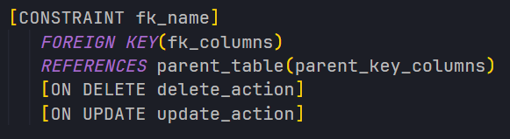
Cú pháp tạo khóa ngoại
- Tên khóa ngoại fk_name đặt sau từ khóa CONSTRAINT, mệnh đề CONSTRAINT là tùy chọn, nếu bạn bỏ qua thì tên khóa ngoại được tạo tự động
- Có thể tạo 1 hoặc nhiều khóa ngoại trong ngược tròn với từ khóa FOREIGN KEY
- Chỉ định Table cha và các cột khóa cha được tham chiếu bởi các cột khóa ngoại trong mệnh đề REFERENCES.
- Chỉ định các hành động xóa và cập nhật trong mệnh đề ON DELETE và ON UPDATE..

Slide 23
Ví dụ
DROP TABLE IF EXISTS customers;
CREATE TABLE customers(
customer_id INT SERIAL,
customer_name VARCHAR(255) NOT NULL,
PRIMARY KEY(customer_id)
);
DROP TABLE IF EXISTS contacts;
CREATE TABLE contacts(
contact_id INT SERIAL,
customer_id INT,
contact_name VARCHAR(255) NOT NULL,
phone VARCHAR(15),
email VARCHAR(100),
PRIMARY KEY(contact_id),
CONSTRAINT fk_customer
FOREIGN KEY(customer_id)
REFERENCES customers(customer_id)
ON DELETE [ACTIONS]
);

Slide 24
Chèn data
INSERT INTO customers(customer_name)
VALUES('BlueBird Inc'),
('Dolphin LLC');
INSERT INTO contacts(customer_id, contact_name, phone, email)
VALUES(1,'John Doe','(408)-111-1234','john.doe@bluebird.dev'),
(1,'Jane Doe','(408)-111-1235','jane.doe@bluebird.dev'),
(2,'David Wright','(408)-222-1234','david.wright@dolphin.dev');
Xóa 1 record từ table customers
DELETE FROM customers WHERE customer_id = 1;

Slide 25
Nếu bạn cấu hình thêm ACTIONS ở mệnh đề ON DELETE thì xảy ra các trường hợp sau:
SET NULL
Khi hàng cha được xóa, giá trị của khóa ngoại trong các hàng con sẽ được đặt thành NULL. Điều này có nghĩa là các liên kết giữa hàng con và hàng cha sẽ bị mất, và các giá trị trong các cột khóa ngoại sẽ trở thành NULL
SET DEFAULT
Khi hàng cha được xóa, sẽ đặt giá trị khóa ngoại trong các hàng con thành giá trị mặc định đã được xác định trước đó. Nếu không có giá trị mặc định, hành động này sẽ hoạt động giống như SET NULL.
RESTRICT
Khi hàng cha được xóa thì ngăn chặn xóa hàng cha nếu có bất kỳ hàng con nào liên kết với nó. Nếu có sự phụ thuộc tồn tại, thì hành động xóa sẽ bị từ chối và không cho phép
NO ACTION
Tương tự như RESTRICT
CASCADE
Khi hàng cha được xóa thì tất cả các hàng con liên quan sẽ bị xóa theo một cách tự động. vì vậy cần cẩn thận khi sử dụng

Slide 26
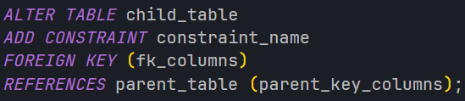

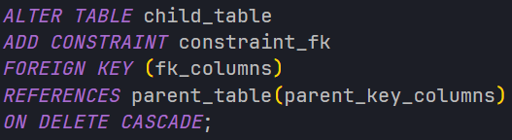
Thêm khóa ngoại vào Table đã tồn tại
Lưu ý: Khi bạn thêm khóa ngoại với tùy chọn ON DELETE CASCADE vào table đã tồn tại bạn cần làm tuần tự theo bước sau:
1. Xóa khóa ngoại đang có
2. Tạo mới lại khóa ngoại với ON DELETE CASCADE

Slide 27
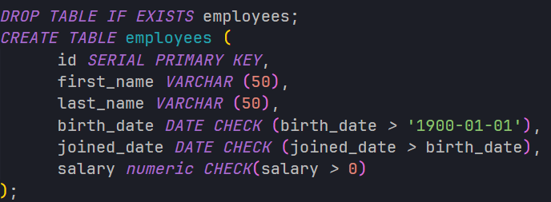
CHECK Constraint
Check Contraint là một loại ràng buộc cho phép bạn chỉ định xem các giá trị trong một cột có phải đáp ứng một yêu cầu cụ thể hay không.
Nếu các giá trị vượt qua quá trình kiểm tra, PostgreSQL sẽ chèn hoặc cập nhật các giá trị này vào cột. Nếu không, PostgreSQL sẽ từ chối các thay đổi và đưa ra lỗi vi phạm ràng buộc.
CHECK constraint khi tạo mới Table

Slide 28
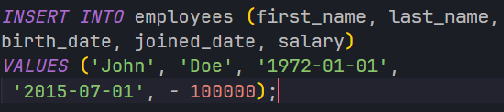
Bây giờ bạn thêm mới một record không thỏa mãn với điều kiện test thử
Kết quả bạn sẽ nhận lại thông báo lỗi
[Err] ERROR: new row for relation "employees" violates check constraint "employees_salary_check"
DETAIL: Failing row contains (1, John, Doe, 1972-01-01, 2015-07-01, -100000).

Slide 29
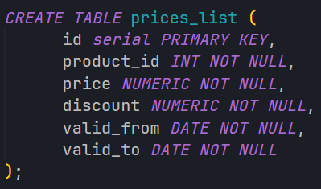
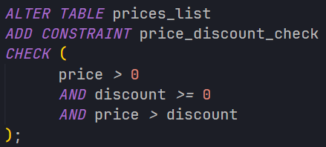
CHECK constraint cho Table đã tồn tại
Sử dụng sau từ khóa ALTER TABLE

Slide 30
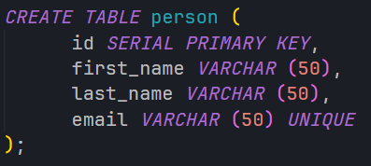
UNIQUE Constraint
Đôi khi, bạn muốn đảm bảo rằng các giá trị được lưu trữ trong một cột hoặc một nhóm cột là duy nhất trên toàn bộ bảng, chẳng hạn như địa chỉ email hoặc username, phone_number
PostgreSQL cung cấp cho bạn ràng buộc UNIQUE để duy trì tính duy nhất của dữ liệu một cách chính xác.
Khi có ràng buộc UNIQUE, mỗi khi bạn chèn một hàng mới, nó sẽ kiểm tra xem giá trị đã có trong bảng chưa. Nó từ chối thay đổi và đưa ra lỗi nếu giá trị đã tồn tại. Quá trình tương tự được thực hiện để cập nhật dữ liệu hiện có.
Khi có ràng buộc UNIQUE, PostgreSQL sẽ tự động tạo một chỉ mục index duy nhất trên cột hoặc nhóm cột..
Unique constraint khi tạo mới Table

Slide 31

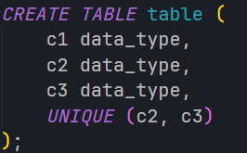
Sau đó bạn tạo một record
Nếu bạn chạy lại lệnh trên lần thứ 2 thì sẽ có lỗi như sau:
[Err] ERROR: duplicate key value violates unique constraint "person_email_key"
DETAIL: Key (email)=(j.doe@postgresqltutorial.com) already exists.
Unique constraint cho nhiều cột một lúc

Slide 32
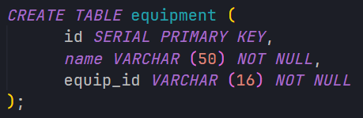

Unique constraint vào table đã tồn tại
Bước 1: Tạo table
Bước 2: Tạo chỉ mục index dựa trên cột equip_id
Bước 3: Thêm unique constraint vào table equipment sử dụng index

Slide 33
NOT NULL Constraint
Trong lý thuyết cơ sở dữ liệu, NULL đại diện cho thông tin chưa biết hoặc thiếu thông tin. NULL không giống như một chuỗi trống hoặc số 0.
Giả sử bạn cần chèn địa chỉ email của một liên hệ vào bảng. Bạn có thể yêu cầu địa chỉ email của người đó. Tuy nhiên, nếu bạn không biết người liên hệ đó có địa chỉ email hay không, bạn có thể chèn NULL vào cột địa chỉ email. Trong trường hợp này, NULL chỉ ra rằng địa chỉ email không được biết tại thời điểm ghi.
NULL rất đặc biệt. Nó không bằng bất cứ thứ gì, kể cả chính nó. Biểu thức NULL = NULL trả về NULL vì điều đó có nghĩa là hai giá trị chưa biết không được bằng nhau.
Để kiểm tra xem một giá trị có phải là NULL hay không, bạn sử dụng toán tử boolean IS NULL. Ví dụ: biểu thức sau trả về true nếu giá trị trong địa chỉ email là NULL.
email_address IS NULL

Slide 34
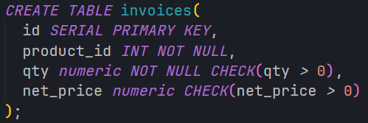
Not Null constraint khi tạo mới Table
Khi bạn chèn record vào table invoices PostgreSQL sẽ kiểm tra các constraint theo trình tự.
Nếu bạn sử dụng NULL thay vì NOT NULL, cột sẽ chấp nhận cả giá trị NULL và không NULL. Nếu bạn không chỉ định rõ ràng NULL hoặc NOT NULL, nó sẽ chấp nhận NULL theo mặc định.

Slide 35
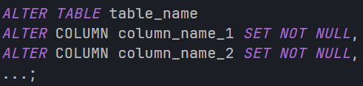
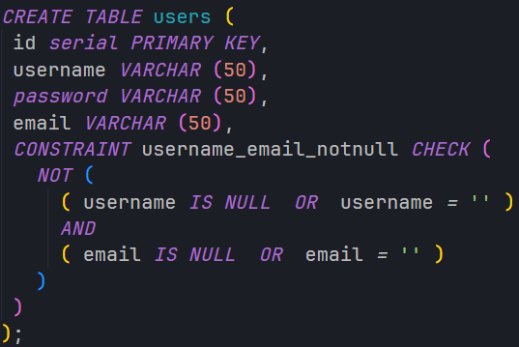
Not Null constraint vào Table đã tồn tại
Khi bạn chèn record vào table PostgreSQL sẽ kiểm tra constraint NOT NULL.
Ngoài việc bạn sử dụng NOT NULL Constraint, bạn có thể sử dụng mệnh đề CHECK constraint để ràng buộc dữ liệu cho column

Slide 36
Summary
Tổng kết lại kiến thức cần nắm
1
Hiểu thế nào là kiểu dữ liệu - Data Types
2
Hiểu đặc tính của mỗi loại kiểu dữ liệu
3
Cách tạo table và thay đổi cấu trúc một table
4
Thao tác với lệnh Query Tool và giao diện đồ họa GUI trong pgAdmin

